Slide 1
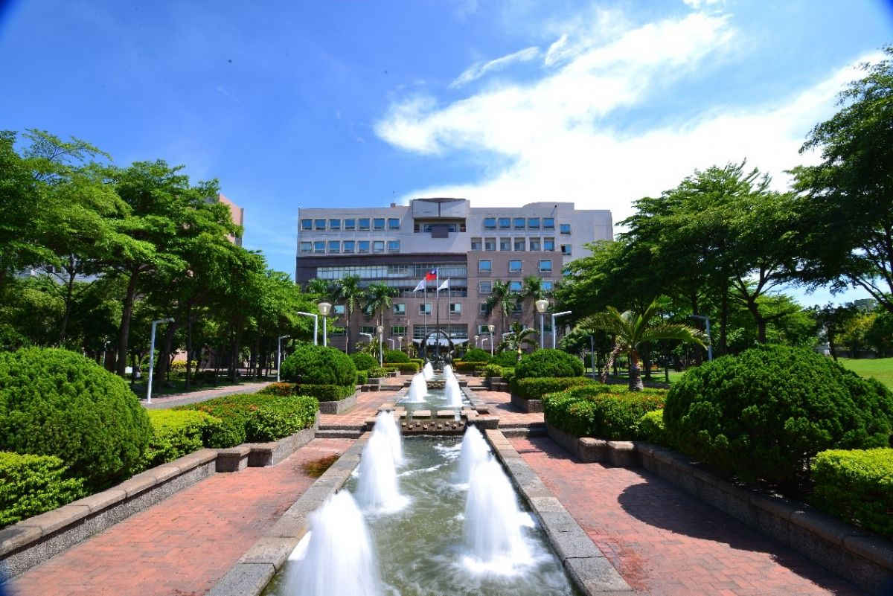
民宿業者對風險管理之 重要程度與績效表現之研究
學校Logo
報告學生:xxxxxxxxx
111/06/15 口試報告
指導教授:xxxxxx 博士

Slide 2
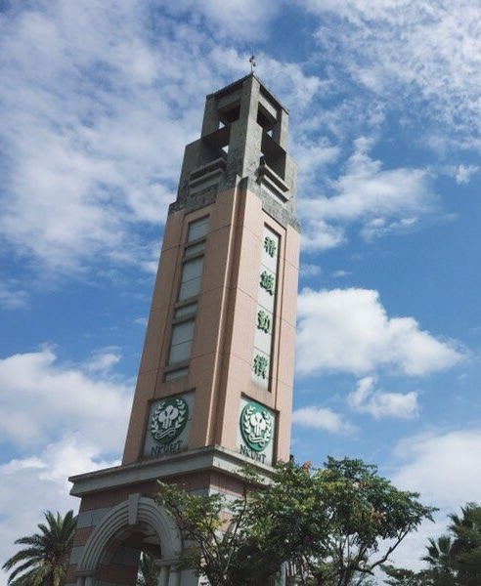
目錄
緒論/03
1
文獻探討/07
2
研究方法/15
3
資料分析/24
4
結論/31
5

Slide 3
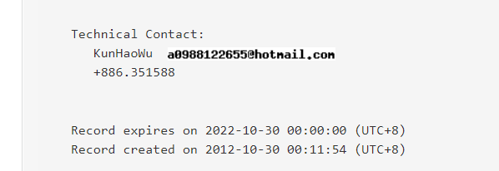
學校Logo
01

Slide 4
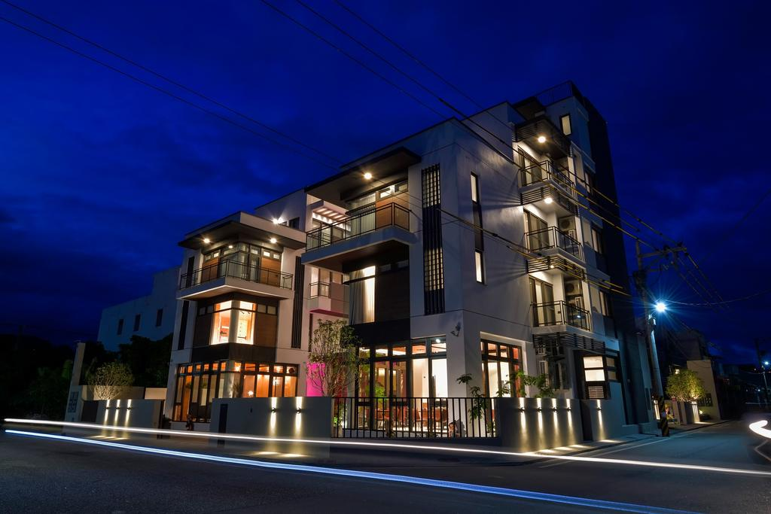
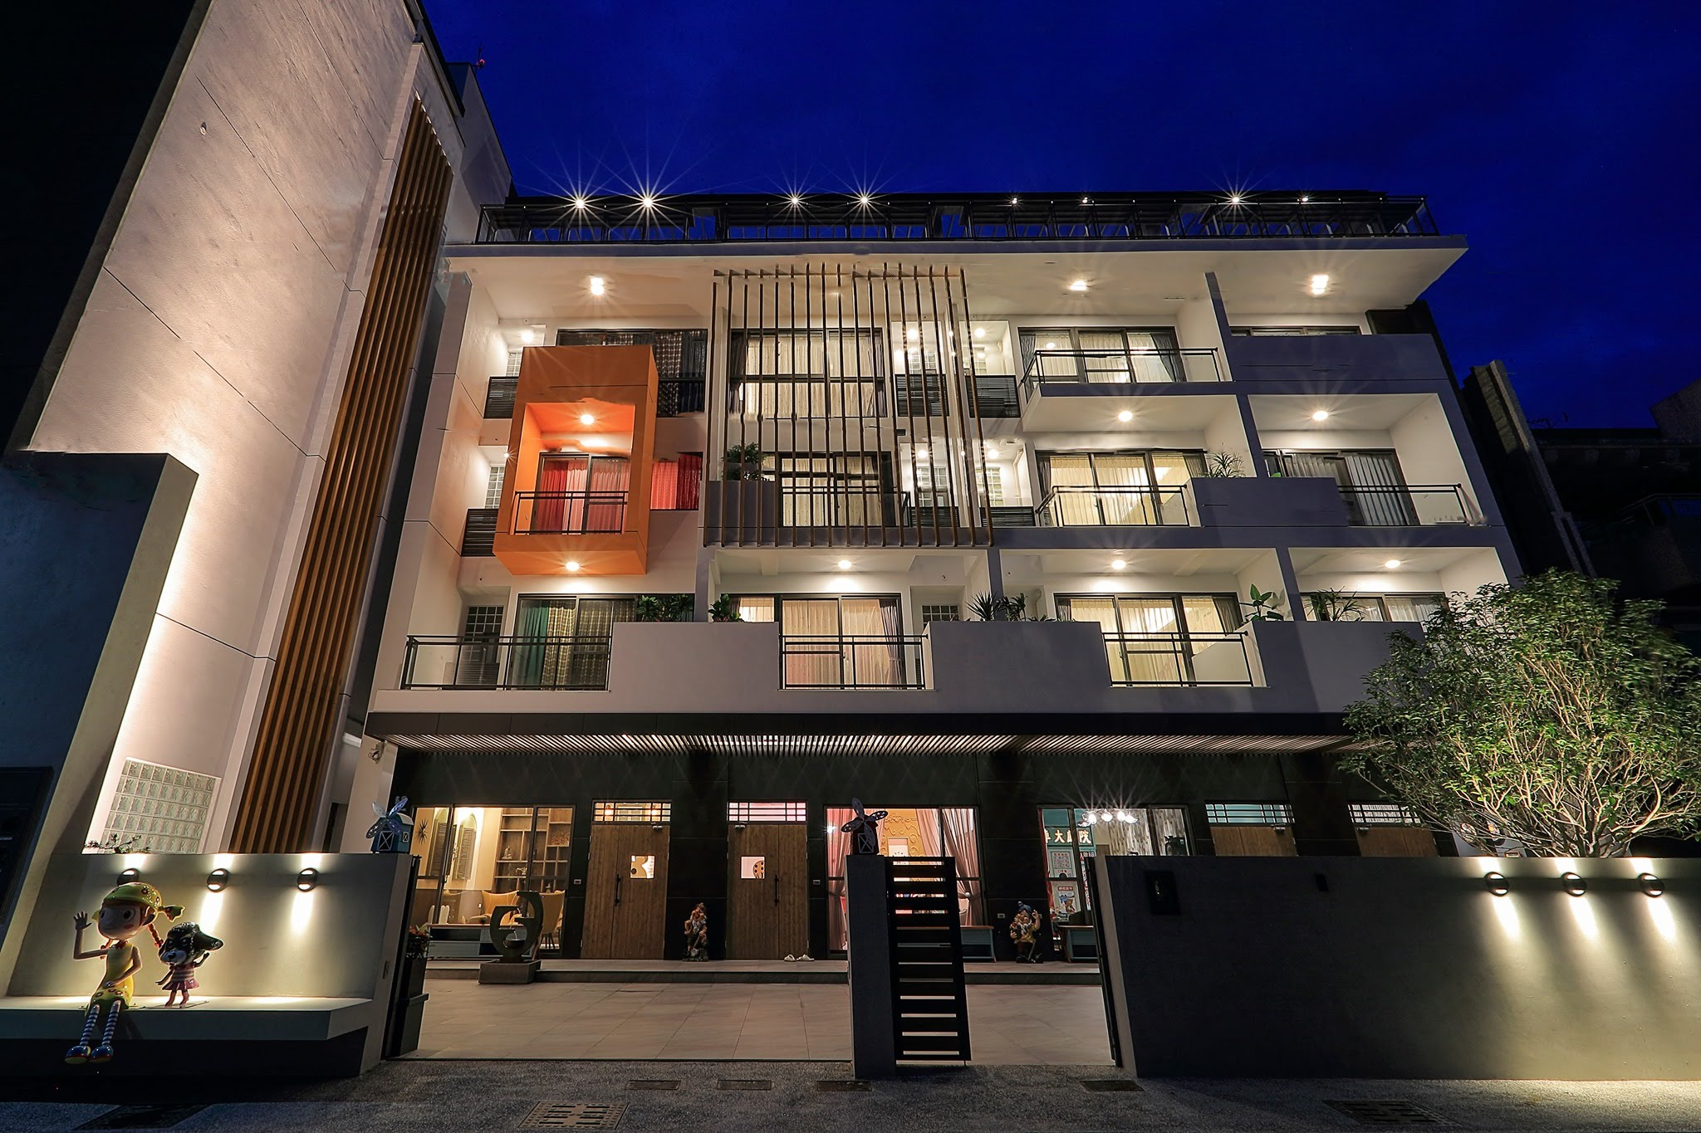
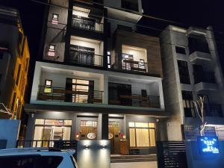
17間
2棟
28間
4棟
16間
2棟
學校Logo
02

Slide 5
民宿緣起於，國民旅遊盛行，許多景點地區住宿間數數量不足，由縣市當地民宿提供住宿服務，然而自從實施週休二日制度後，大家休閒時間增加更隨著趨勢的改變家庭關係意識看重，大家更注重家庭時間
研究背景
42年
行政院2020年頒布-所屬機關風險管理及危機處理2021年實施
1998年實施隔週休二日
1980年經濟起飛
民宿早已可以成為一個產業,一個可永續經營的行業
學校Logo
民宿從起源至今已歷經42年的時間衍然。根據行政院觀光局各縣市政府輔導民宿登記現況統計的資料顯示，截至 2022年 01月底，全台已有 10，415家合法民宿表1-1。從民宿管理辦法公佈、發佈民宿家數統計迄今，尤其是這2年至今還在歷經全球都面臨的COVID-19危機（嚴重急性呼吸道症候群冠狀病毒）民宿家數依舊十年來不減反增，詳細的成長狀況請見表 1-1、1-2（臺灣地區民宿登記狀況彙整表）。「行政院及所屬各機關風險管理及危機處理作業原則」，在110年01月01日生效， 再次的說明未來的市場不能在單靠只憑藉著業者自身的條件，應當開始有個標準來衡量民宿要如何做，才能永續經營並做好風險管理之課題，讓已在這行業的業者與想投入在這行業的未來進入者，可以加以衡量判斷，因此風險管理成為重要的探討焦點。

Slide 6
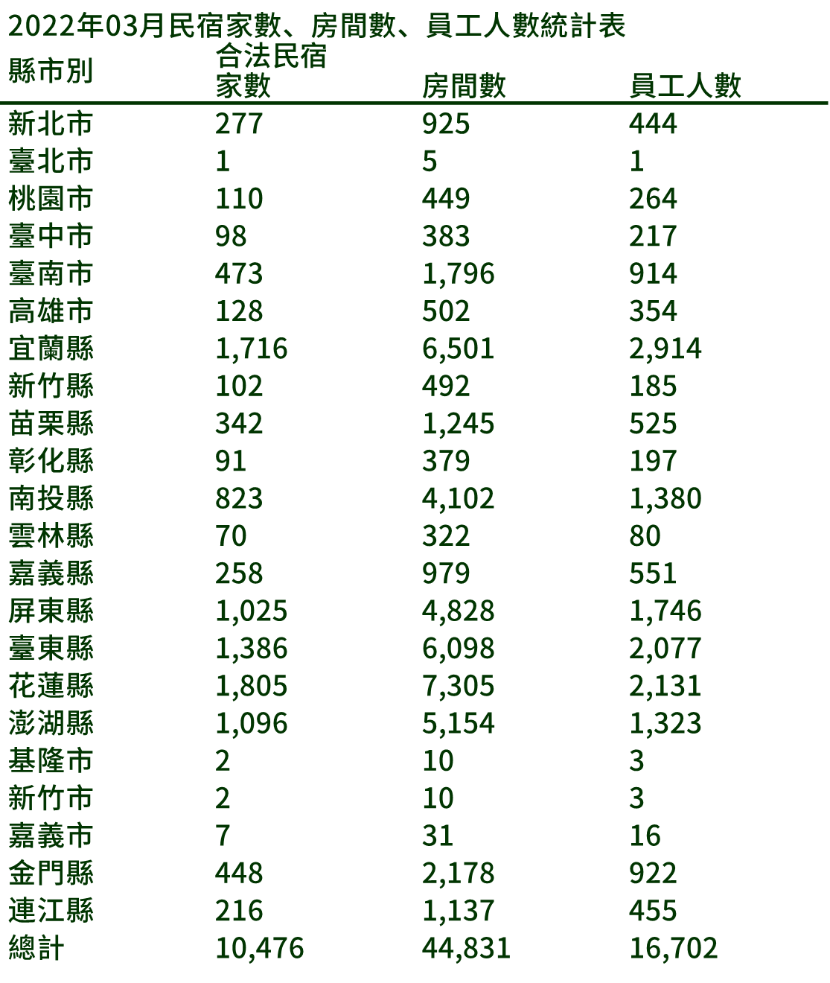
學校Logo

Slide 7
 | 合法家數
2012年12月 | 3688
2013年12月 | 4355
2014年12月 | 5222
2015年12月 | 6076
2016年12月 | 7047
2017年12月 | 7793
2018年12月 | 8464
2019年12月 | 9268
2020年12月 | 9798
2021年10月 | 10262
2021年11月 | 10302
2021年12月 | 10372
2022年01月 | 10415
2022年02月 | 10429
2022年03月 | 10476
學校Logo
03

Slide 8
民宿發展至今已長達42年時間，有著許多民宿相關研究， 風險管理一直以來是企業經營管理過程中很關注的重點。尤其民宿業，是臺灣觀光產業裡很重要的環節之一，近十年蓬勃發展，儼然已成為一個中小企業，尤其民宿越來越多種形態經營，有複合式、特色建築、多設施等，許多民宿隨著市場旅客需求去調整自己的經營型態，而民宿業在經營上相對也有著較高的不確定性，這種不確定性可能來自民宿業者自身，也可能來自旅客。
研究問題
紙本05頁
發展趨勢
評鑑
旅館,財務,旅行業風險管理
有旅遊業危機相關
林國祥2020
湯明木，2003
楊永盛，2003簡玲玲，2005
吳仁明，2017；李志偉，2019
區域發展探討
消費行為
法規
知覺風險相關
徐達光、嚴如鈺，2003；李一民、冀熒慈、倪維亞、黃韶顏，2005
楊仲文2009；余濬杰，2013；黃馨慧2013；張世杰，2014；張容瑄，2016
沈軒容，2004；林碧釧，2006
李亞珍，2005；馮淑雲，2006
縣市研究相關
經營管理
吳玟琪，2004；陳美華，2008；李經世，2009；李佩芳，2010；施政嘉，2012；謝維晏，2020
謝佳珍、劉羽珊、林豐瑞，2004；林万登、黃韶顏、陳靜怡、倪維亞，2004
學校Logo
03

Slide 9
研究目的
紙本06頁
1
2
3
文獻回顧及產、官專家效度問卷，分析歸納臺灣民宿業初擬風險評估指標。
進行民宿行業之風險管理指標架構，經由專家意見整合與共識，確立架構。
提供客觀量化的衡量結果，具體的協助業者參考。
學校Logo
04

Slide 10
研究範圍與對象
紙本07頁
台東縣、花蓮縣、宜蘭縣、屏東縣四個縣市民宿業者，依照行政院觀光局截至111年03月這四縣市民宿共5,932家全台民宿10,476家佔全臺灣民宿57%占比。
學校Logo
05

Slide 11
研究步驟與流程
紙本08頁
此頁紙本待更新
緒論
文獻回顧
研究方法
資料分析
結論與建議
研究架構 抽樣設計
問卷設計
分析方法
民宿現況分析
民宿種類分類
風險管理內涵
描述統計分析 差異性分析IPA分析
學校Logo
06

Slide 12
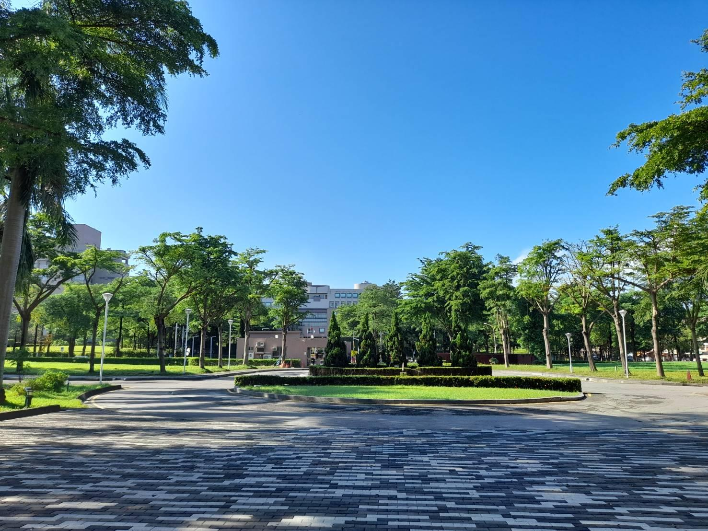
文獻探討
2

Slide 13
民宿現況分析
紙本10~11頁
2001
2019
交通部觀光局
交通部觀光局
用自用或自有住宅， 結合當地人文街區、歷史 風貌、自然景觀、生態、 環境資源、農林漁牧、工藝製造、藝術文創等生產 活動，以在地體驗交流為目的、家庭副業方式經營，提供旅客城鄉家庭式 住宿環境與文化生活之住宿處所。
指利用自用住宅空閒房間，結合當地人文、自然景觀、生態、環境資源及農林漁牧生產活動，以家庭副業方式經營，提供旅客鄉野生活之住宿處所。
學校Logo
08

Slide 14
民宿現況分析
紙本12~15頁
市場往下
42年
政策規劃期
1997~2001
1989~1994
政策輔導期
2002~2016
1980
政策執行期
起步期
申請往上
2018~2022
轉型與提升
學校Logo
09
表2-1- 2 臺灣民宿歷年發展重要紀事

Slide 15
民宿種類分類
紙本18頁
地區 | 類型
風景特定區 | 人文街區、歷史風貌、自然景觀、生態、環境資源、農林漁牧、工藝製造、藝術文創等生產活動，以在地體驗
觀光地區
原住民族地區
偏遠地區
離島地區
休閒農場
依文化資產保存法指定或登錄之古蹟、歷史建築、紀念建築、聚落建築群、史蹟及文化景觀，已擬具相關管理維護或保存計畫之區域。
人文或歷史風貌之相關區域
10

Slide 16
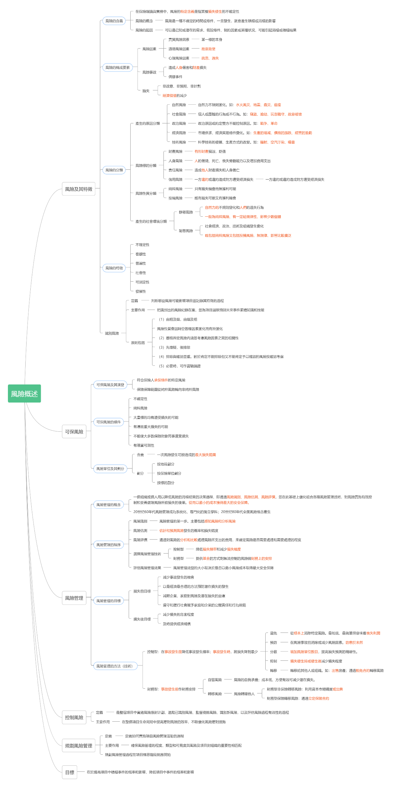
風險管理內涵
學校Logo
11

Slide 17
風險管理內涵
紙本20頁
風險分類劃分
常見的風險分類有多種方法，鄭燦堂（2019）整理常用的有以下幾種劃分方式：
性質
來源
個人認知
發生的原因
損失的標的
損失對象
管理
對象
學校Logo
12

Slide 18
風險管理內涵
此頁紙本待討論後更新
風險分類劃分
民宿運營風險管理初探 蔡少茹（2021）：
洪水
地震 瘟疫 季節變化
接待工作風險
品質風險 品牌形象風險 運營及管理成本過高風險
自然風險
管理風險
企業恐嚇 民事暴力
竊盜風險
搶劫風險
怠忽職守
政策變化
宣傳不到位風險
產品定價風險
市場變化風險
市場風險
社會風險
雇傭風險
人員風險
民宿盈利能力 資金保管風險
結算操作風險壓金返還差錯風險
費用支出風險
租金上漲風險
成本核算不準確
財務風險
安全風險
火災風險
食品安全

Slide 19
風險管理內涵
靜態風險 |  |  |  |  | 自然風險
純 損 風 險 |  | 基 本 風 險 |  | 不 可 管 理 風 險 | 自然風險 | 洪水 | 地震
 |  |  |  |  |  | 瘟疫 | 氣候
 |  |  |  |  | 社會風險 | 暴力 | 搶劫 |  | 恐嚇
 |  |  |  |  |  | 竊盜 | 政策
動 態 風 險 | 投 機 風 險 |  | 單 獨 風 險 | 可 管 理 風 險 | 財務風險 (經濟風險) | 收入 |  | 支出 |  | 成本 |  |  | 修繕
 |  |  |  |  |  | 資金 |  | 租金 |  | 投資
 |  |  |  |  | 管理風險 | 營運成本 |  | 策略聯盟 |  | 住宿品質
 |  |  |  |  |  | 品牌形象 |  | 經營能力 |  | 顧客維護
 |  |  |  |  | 市場風險 | 宣傳 |  | 行銷 |  | 定價
 |  |  |  |  |  | 策略 |  | 通路 |  | 評價
 |  |  |  |  | 安全風險 | 火災 |  | 食安 |  | 住宿 |  |  | 環境
 |  |  |  |  | 人力風險 | 人員培訓 |  | 服務品質 |  | 身心狀況 |  |  | 人手不足
紙本27頁
蔡少茹(2021)
蔡少茹(2021)
此頁紙本待更新
蔡少茹(2021)
鄭燦堂(2019)
蔡少茹(2021)
蔡少茹(2021)
蔡少茹(2021)
本研究
蔡少茹(2021)
蔡少茹
(2021)
蔡少茹
(2021)
本研究
本研究
本研究
本研究
蔡少茹(2021)
蔡少茹(2021)
劉思治(2003)
吳碧玉(2003)
張淑君(2011)
蔡少茹(2021)
賴振民
張俊傑
張淑君
(2011）
吳肇展
(2010)
巫立宇
(1991)
蔡少茹(2021)
本研究
方威尊
(1998)
巫立宇
(1991)
蔡少茹(2021)
蔡少茹(2021)
蔡少茹(2021)
本研究
本研究
蔡少茹(2021)
本研究
本研究
本研究
蔡少茹
(2021)
22~26頁
民宿產業關鍵成功因素
27頁 本研究整理
表2-3- 3 民宿經營風險管理及關鍵成功因素
學校Logo
13

Slide 20
風險管理內涵
紙本22頁
1
辨識風險
2
評估風險
3
處理風險
4
監控風險
圖2-3-1 風險管理運作模式(資料來源： 行政院及所屬各機關風險管理及危機處理作業手冊)
14

Slide 21
研究方法
3

Slide 22
研究架構
紙本28頁
風險認知-重要性
民宿業者特性
自然風險 市場風險
社會風險 安全風險
財務風險 人力風險
管理風險
民宿業者特性
1.性別
2.年齡
3.縣市
4.地區
5.類型
6.過去行業
7.經營時間
8.經營家數
差異分析
(T檢定、ANOVA)
IPA風險評估
風險管理矩陣
市場風險 安全風險 人力風險
風險表現程度
自然風險 市場風險
社會風險 安全風險
財務風險 人力風險
管理風險
16

Slide 23
抽樣設計
紙本29頁
時間
對象
方法
方式
台東民宿協會花蓮民宿協會金門民宿協會宜蘭民宿協會屏東民宿協會各縣市民宿協會及全台民宿全聯會等民宿
2022 年 02月 15 日~ 02月17日
2022 年 03月01日~03月12日
李克特五點尺度量表，刪除連續填答1、3、5尺度之問卷當作無效問卷。
各縣市理事長協助提供縣市入口網
電子刊物雜誌曝光
17

Slide 24
抽樣設計
紙本30頁
 | 填答電子 問卷數 | 有效 問卷數 | 無效 問卷數 | 有效 回收率
民宿業者 | 460 | 411 | 49 | 89%
表3-2- 2 問卷回收情形
學校Logo
18

Slide 25
抽樣設計
紙本30頁
表3-2- 3 問卷縣市回收狀況
填寫縣市 | 回收份數
花蓮 | 80
台東 | 250
離島 | 23
其他 | 58
總計: | 411
19

Slide 26
問卷設計
4構面 | 18題項 | 資料來源
1.自然風險 | 1.洪水 | 蔡少茹（2021）
 | 2.地震 | 蔡少茹（2021）
 | 3.瘟疫 | 蔡少茹（2021）
 | 4.氣候 | 蔡少茹（2021）
2. 財務風險 | 1.收入 | 蔡少茹（2021）
 | 2.支出 | 蔡少茹（2021）
 | 3.成本 | 蔡少茹（2021）
 | 4.修繕 | 本研究整理
 | 5.資金 | 蔡少茹（2021）
 | 6.租金 | 蔡少茹（2021）
 | 7.投資 | 本研究整理
3. 安全風險 | 1.火災 | 蔡少茹（2021）
 | 2.食安 | 蔡少茹（2021）
 | 3.住宿 | 本研究整理
 | 4.環境 | 本研究整理
4. 人力風險 | 1.人員培訓 | 本研究整理
 | 2.身心狀況 | 本研究整理
 | 3.人手不足 | 蔡少茹（2021）
紙本31頁
表3-3- 1 問卷設計初擬
正式問卷-附件二-80頁 4構面-19題項-個人資訊09題項
學校Logo
20

Slide 27
問卷設計
紙本32頁
表3-3- 2 專家效度問卷專家名單
局長
處長
理事長
理事長
近年該縣市民宿申請家數逐年增加，多次舉辦活動更是創新又能吸引大批人潮，並改善觀光交通不便等問題也整合了各方資源。
熱門旅遊城市第一名，申請家數逐年增加，導入多項認證標準,並利用在地優勢資源串連各項資源並導入科技運用。
民宿行業經營長達20年以上資歷，並擁有輔導民宿的豐富經驗。
本是民宿業者，並利用企業經營角度經營管理民宿，擁有民宿、企業輔導豐富經驗。
學校Logo
21

Slide 28
分析方法
紙本35頁
信度分析：
獨立樣本t檢定：
檢測衡量問卷題目之間的一致性及穩定性。
探討受試者性別在風險認知與風險表現之差異情形。
描敘述性統計：
單因子變異數分析（ANOVA）：
探討民宿風險管理基本屬性，並進一步了解其對不同經營的係數
探討風險管理對民宿風險因子之危險風險係數差異情形。
IPA 分析法：
專家效度問卷：
以表現風險程度為縱軸、重要程度為橫軸進行分析。
設計問卷、構面，問卷題項
學校Logo
23

Slide 29
資料分析
4

Slide 30
信度分析
紙本36頁
表4-1- 1 風險認知之信度分析摘要表
量表 | Cronbach 的 Alpha
風險認知 | .901
表4-1- 2 風險表現之信度分析摘要表
量表 | Cronbach 的 Alpha
風險認知 | .901
學校Logo
25

Slide 31
描述性分析
紙本37~39頁
表4-2- 3(續表) 個人背景變項摘要表
7.經營時間 | 0～1年 | 42 | 12.5
 | 2～4年 | 142 | 42.1
 | 5～7年 | 93 | 27.6
 | 8～10年 | 37 | 11.0
 | 10年以上 | 14 | 4.2
 | 15年以上 | 3 | 0.9
 | 20年以上 | 6 | 1.8
8.經營家數 | 1家 | 88 | 26.1
 | 2家 | 165 | 49.0
 | 3家 | 65 | 19.3
 | 4家 | 11 | 3.3
 | 5家以上 | 8 | 2.4
學校Logo
26

Slide 32
差異情性分析
紙本40頁
女生比男生更有風險認知
學校Logo
27

Slide 33
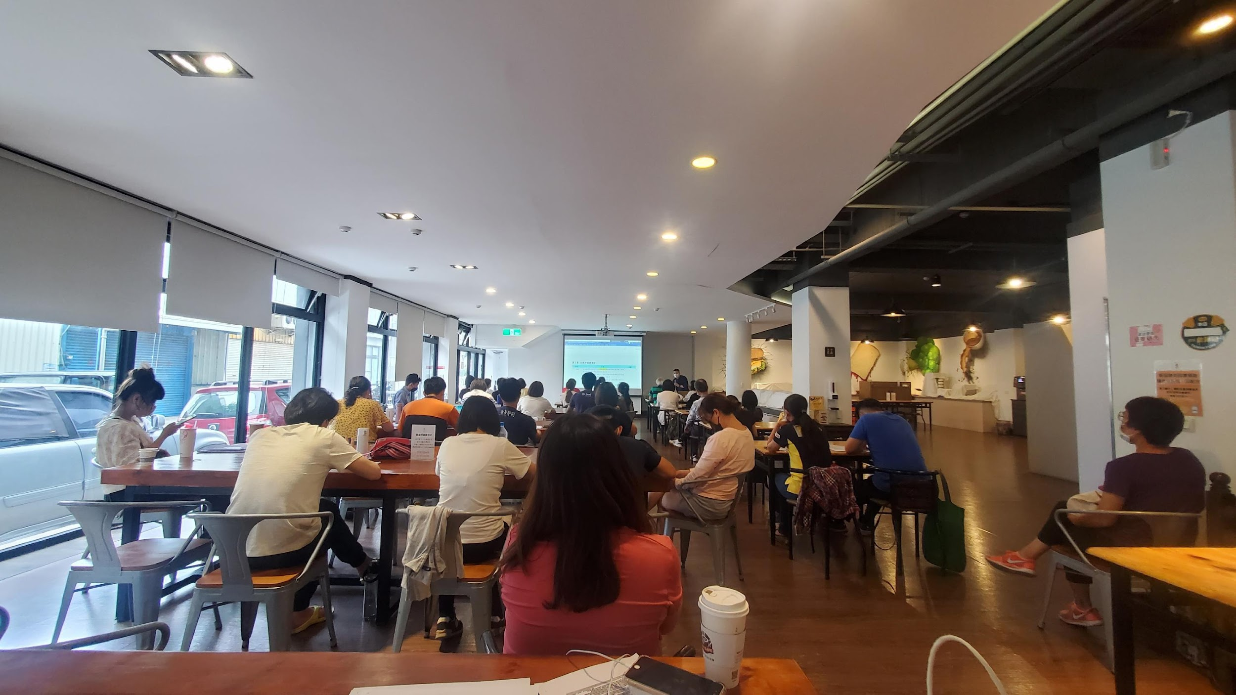
差異情性分析
紙本43頁

Slide 34
差異情性分析
紙本43~54頁
家數越多,認知與表現都是越多表現越好
農林漁牧 上班族,主管,經理人員
8~10年/15年以上
30~39/40~49
學校Logo
29

Slide 35
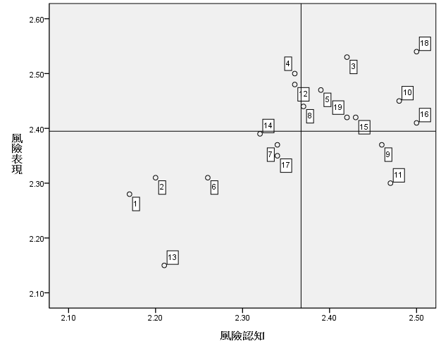
IPA分析法
紙本55頁
第四象限（改善重點）
第一象限（繼續保持）
第三象限（次要改善
第二象限（過度努力）
學校Logo
30

Slide 36
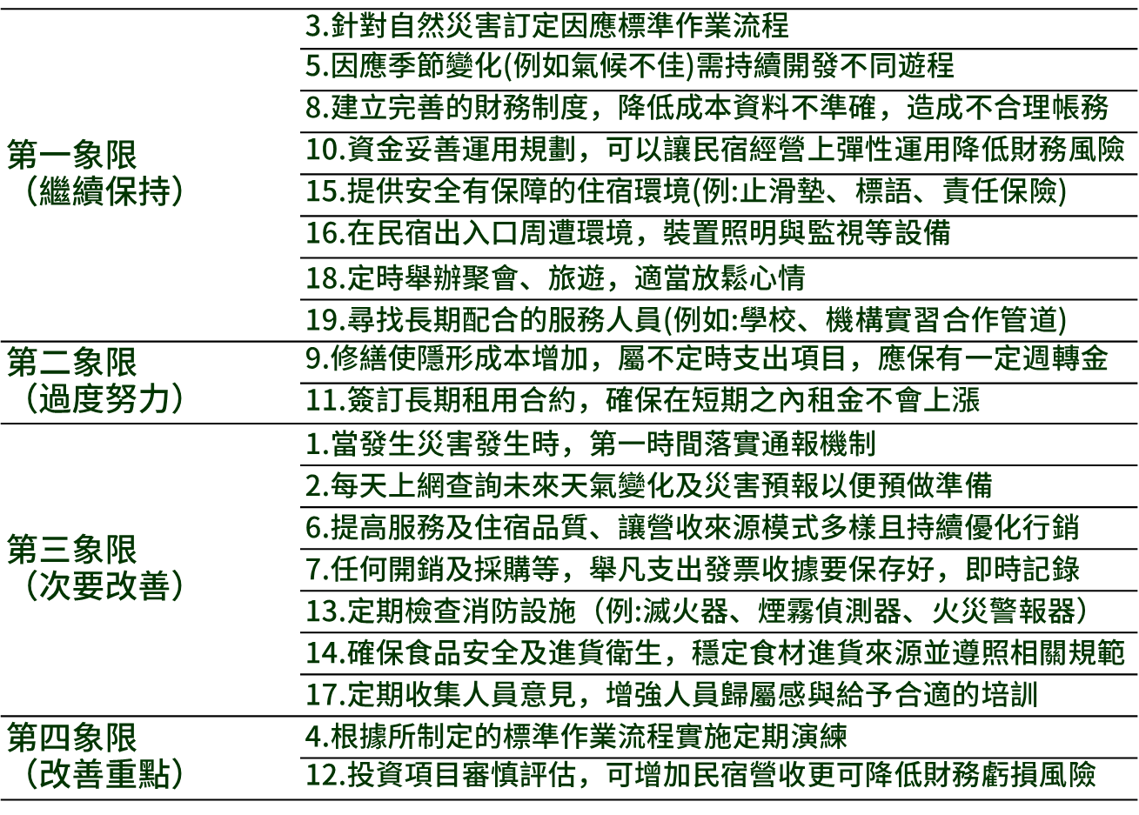
結論與建議
紙本59頁
表5-2- 1 IPA分析摘要表
學校Logo
31

Slide 37
結論與建議
紙本59頁
學校Logo
32

Slide 38
結論與建議
紙本59頁
學校Logo
33

Slide 39
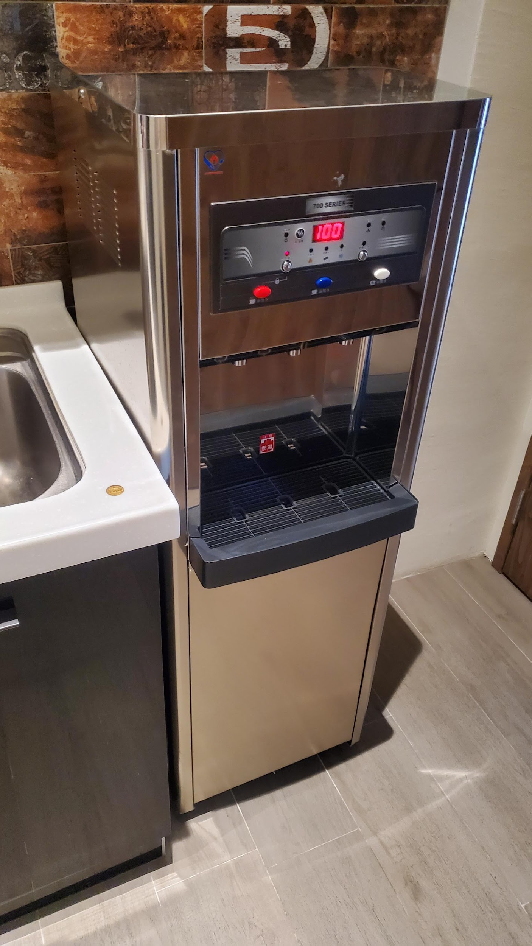
36

Slide 40
比較
題目
方法
未來研究建議
本研究盡力克服之研究限制，後續研究的建議如下：
學校Logo
35

Slide 41
謝謝口試委員
撥空線上指導
學校Logo

